Slide 1
Муниципальное казённое общеобразовательное учреждение
«Центр образования Люторический»
Интерактивная игра:
«Мастер своего дела»
Подготовил
Учитель: Бабаева С.А.
г. Узловая, 2024

Slide 2
Технология
Текстильные материалы
1
2
3
4
5
6
7
Швейные машинные работы
1
2
3
4
5
6
7
Кулинария
1
2
3
4
5
6
7
Робототехника
1
2
3
4
5
6
7
КОМАНДА1
КОМАНДА2
1
2
3
4
5
6
7
8
9
10
11
12
13
14
15
16
17
18
19
20
1
2
3
4
5
6
7
8
9
10
11
12
13
14
15
16
17
18
19
20
21
22
23

Slide 3
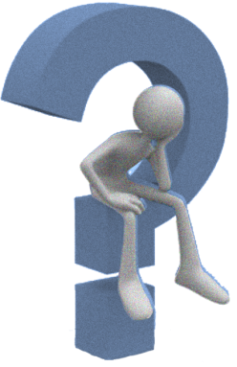
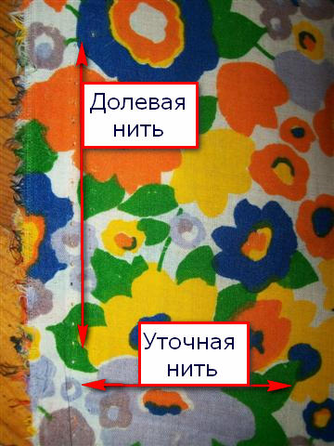

Замените словосочетание долевая нить одним словом
ОТВЕТ
Основа

Slide 4
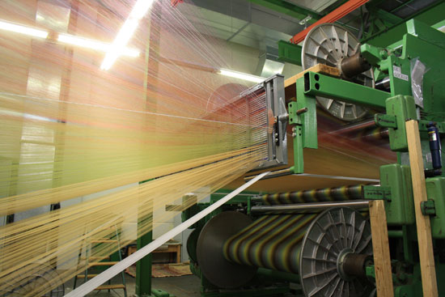
Как называется процесс, когда из отдельных коротких волокон получают длинную и прочную нить?
ОТВЕТ
Прядение

Slide 5
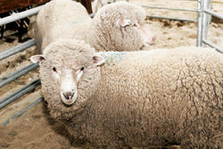
Для каких волокон сырьём является шерсть животных?
ОТВЕТ
Натуральные волокна

Slide 6
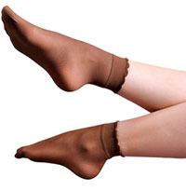
Из каких волокон изготавливают капрон?
ОТВЕТ
Химические волокна

Slide 7
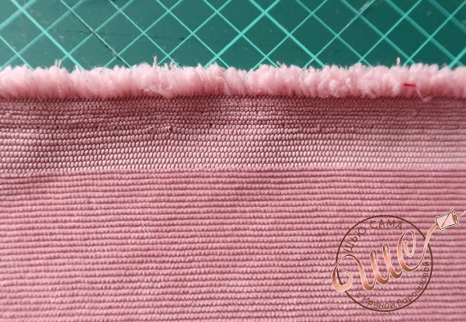
Что образуется по краям ткани при её изготовлении
ОТВЕТ
Кромка

Slide 8
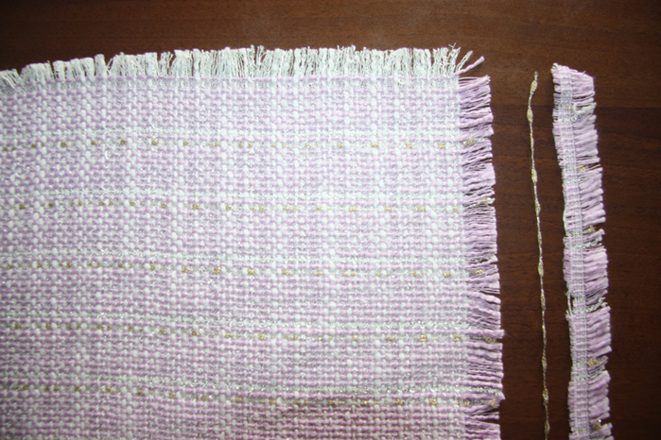
Какие нити в ткани более мягкие и пушистые?
ОТВЕТ
Уточные нити

Slide 9
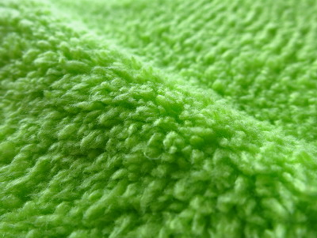
Какая ткань имеет на лицевой стороне ворс?
ОТВЕТ
Ворсовая ткань

Slide 10
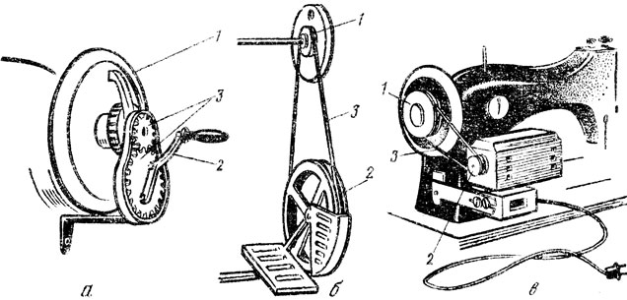
Перечислите приводы швейных машин
ОТВЕТ
Ручной, ножной, электрический приводы

Slide 11
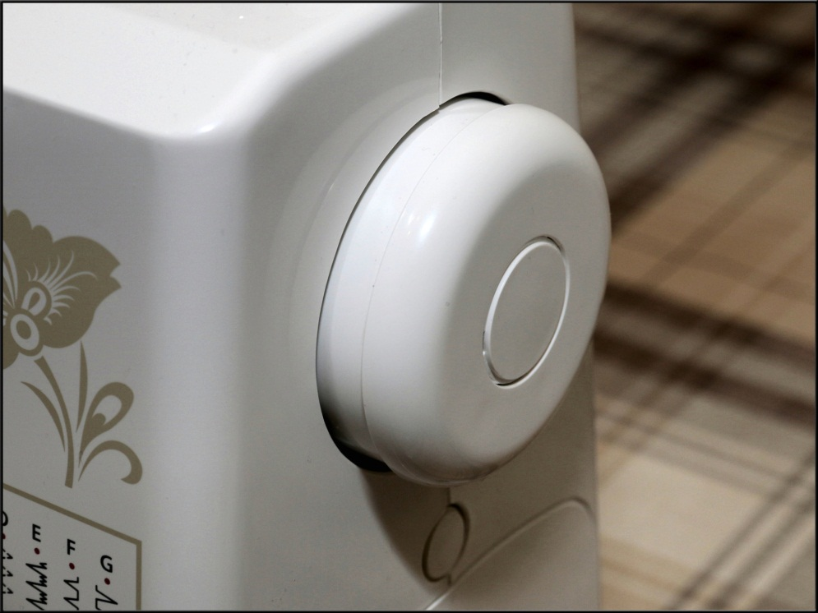
Назовите главное колесо швейной машины
ОТВЕТ
Маховое колесо

Slide 12
Устройство, с помощью которого рабочая часть швейной машины приводится в движение?
ОТВЕТ
Привод

Slide 13
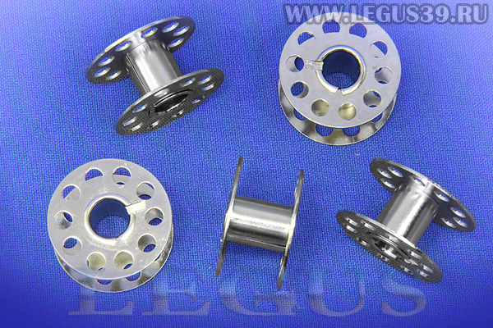
Маленькая катушка для нижней нитки
ОТВЕТ
Шпулька

Slide 14
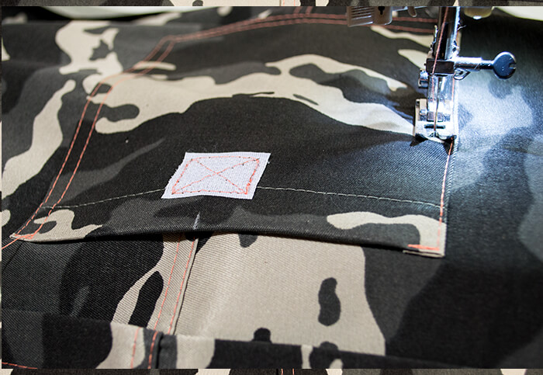
Несколько стежков в прямом и обратном направлениях в начале и конце машиной строчки.
ОТВЕТ
Закрепка

Slide 15
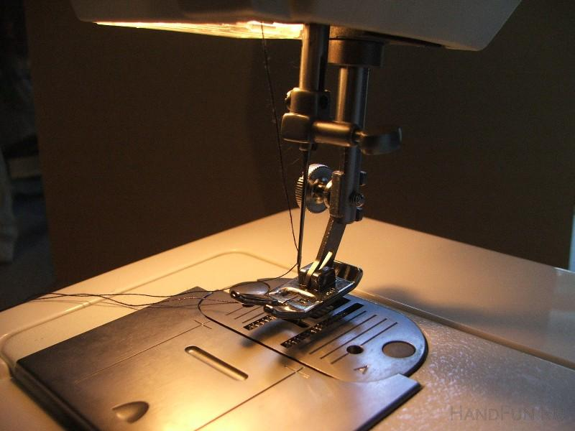
С какой стороны вставляется нитка в машинную иглу?
ОТВЕТ
Со стороны нижнего нитенаправителя

Slide 16
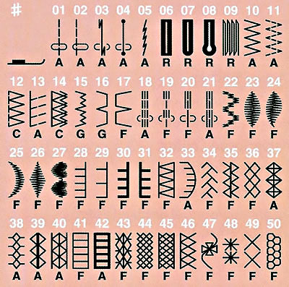
Перечислите виды машинных строчек
ОТВЕТ
Прямые, зигзагообразные, декоративные

Slide 17
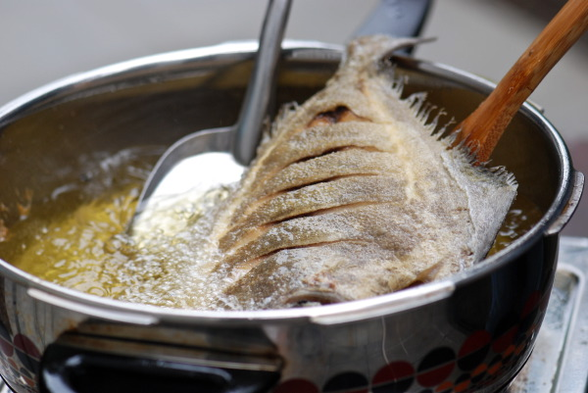
Перечислите виды тепловой обработки продуктов, которые исключают контакт с раскалённой сковородой и маслом
ОТВЕТ
Варка, припускание, запекание, тушение

Slide 18
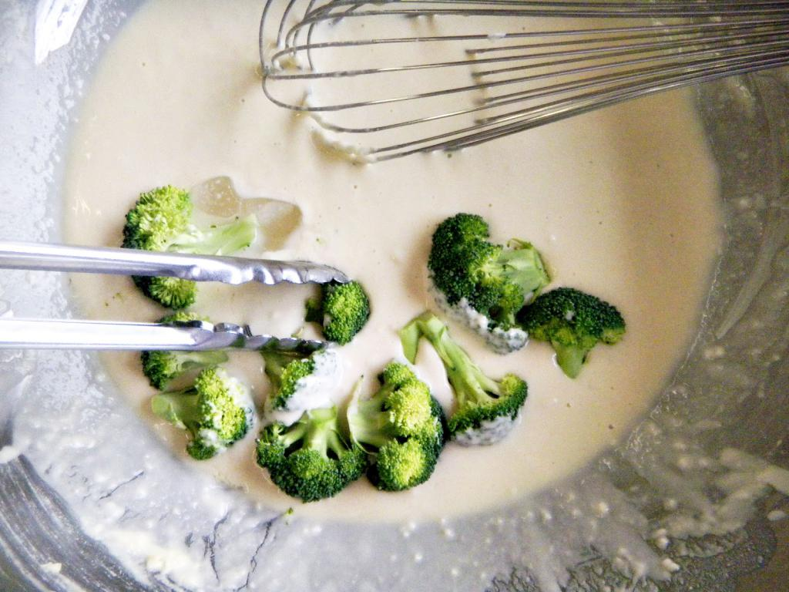
Жидкое тесто, в которое окунают кусочек продукта (рыба, мясо, овощи) перед жареньем
ОТВЕТ
Кляр

Slide 19
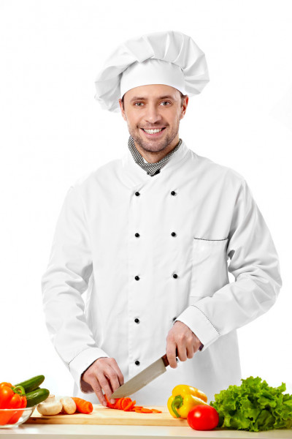
Основная профессия на предприятиях питания
ОТВЕТ
Повар

Slide 20
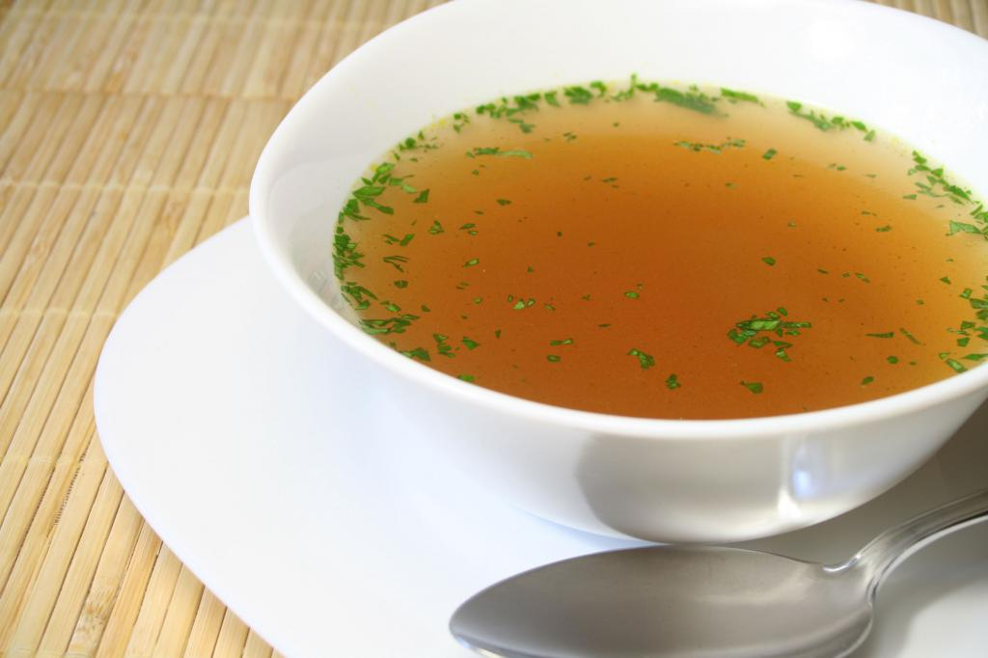
Жидкий навар из мяса, рыбы, овощей
ОТВЕТ
Бульон

Slide 21
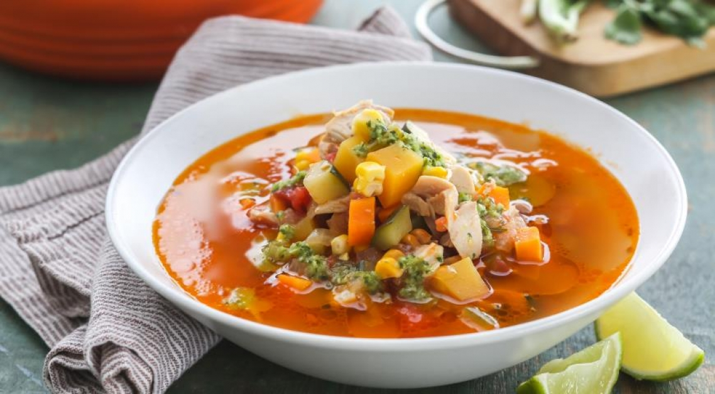
Назовите способ приготовления супа из овощей, макаронных изделий или бобовых на бульоне или молоке
ОТВЕТ
Заправочный суп

Slide 22
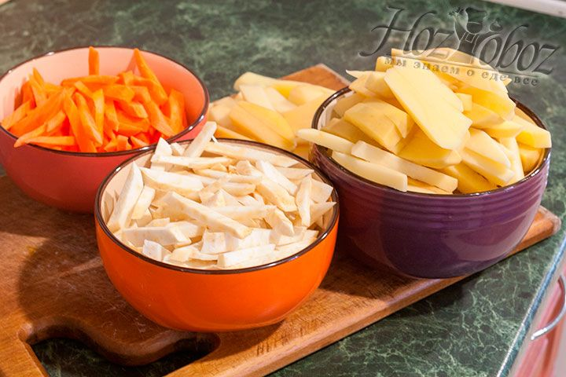
Назовите форму нарезки овощей
ОТВЕТ
Брусочки

Slide 23
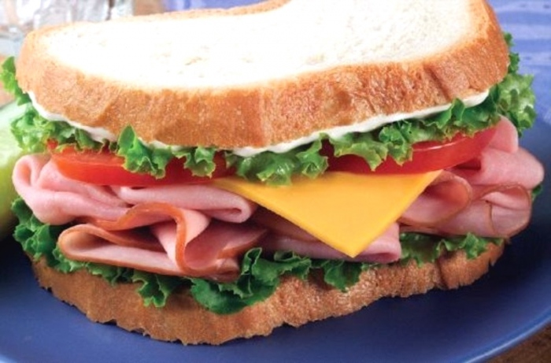
Бутерброд, у которого между двумя кусочками хлеба находиться начинка
ОТВЕТ
Сэндвич

Slide 24
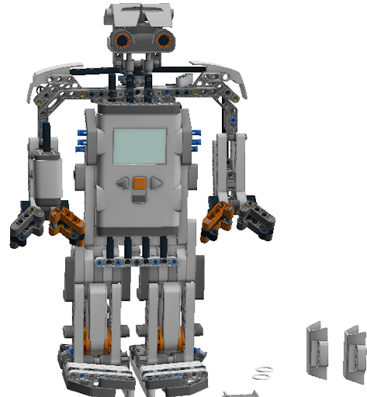
В каком году появилось слово РОБОТ?
ОТВЕТ
В 1920

Slide 25
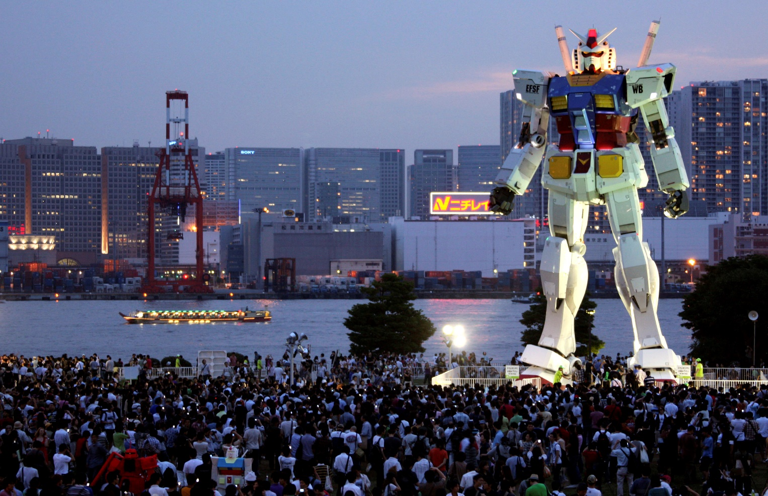
С 1968 года «столицей роботов» считается
ОТВЕТ
ЯПОНИЯ

Slide 26
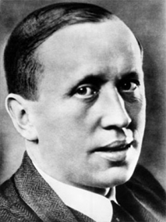
Кто придумал слово "Робот"?
Назовите Имя и Фамилию писателя фантаста, автора слова "РОБОТ".
ОТВЕТ
Карел Чапек

Slide 27
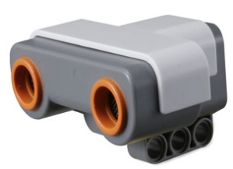
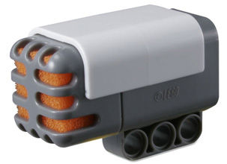
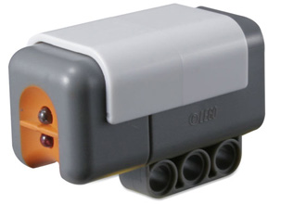
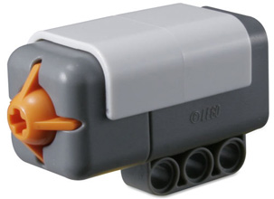
Как выглядит ультразвуковой датчик? (Выберите цифру)
1
3
2
4
ОТВЕТ
1

Slide 28
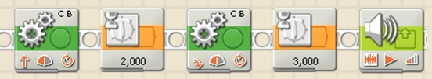
Какие действия совершит робот?
· Проедет прямо
· Подождет 2 секунды
· Сделает поворот на право
· Подождет 3 секунды
· Издаст звук
ОТВЕТ

Slide 29
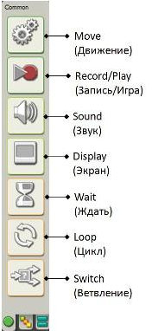
Как называется эта палитра?
ОТВЕТ
Общая

Slide 30
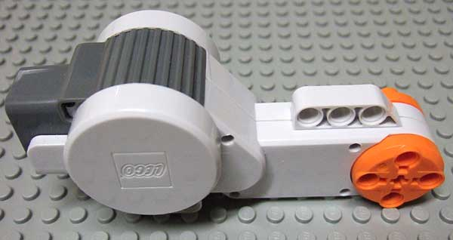
Мотор, двигатель. Какое третье название у данной детали?
ОТВЕТ
СЕРВОМОТОР NXT

